Slide 1
Le CMV- le Cytomégalovirus
Présentée par:
S. Kara slimane, Microbiologiste,
CHU Béjaia.

Slide 2
Le Plan:
1. Introduction.
2. Description du Virus CMV.
3. Pouvoir Pathogène du virus.
4. Epidémiologie du CMV.
5. La Clinique:
- Chez l’immunocompétent.
- Chez l’immunodéprimé.
- L’infection Materno-Fœtale et Périnatale.
6. Le Diagnostic de l’infection à CMV:
- Diagnostic Direct: Culture Cellulaire,
l’antigénémie pp65,
La biologie moléculaire.
- Sérodiagnostic.
7. Le traitement de l’infection à CMV: - Traitement Curatif,
- Traitement préventif,
- Traitement de l’infection materno-fœtale.

Slide 3
Introduction:
Le cytomégalovirus humain (CMV) est un virus strictement humain, ubiquitaire, qui infecte plus de 70% des habitants de la planète.
Les primo-infections: inapparentes chez les personne immunocompétentes.
Sa persistance dans l’organisme à l’état latent, et son implication dans de nombreux mécanismes cellulaires en font un redoutable pathogène opportuniste chez les patients immun déficients, personnes atteintes du syndrome d’immunodéficience acquise (sida) ou receveurs de greffe.
Sa multiplication chez le fœtus au cours d’une primo-infection maternelle peut être source d’infection congénitale.
La gravité de l’infection est étroitement liée à la capacité du système immunitaire de l’hôte à la multiplication virale.
Du fait des progrès du diagnostic et des traitements antiviraux,
(inhibiteurs de la réplication virale), des changements épidémiologiques, l’incidence et le pronostic de la maladie à CMV ont évolué.

Slide 4
Le virus :
Si la maladie des inclusions cytomégaliques est connue depuis 1904, il a fallu attendre 1956 pour isoler le virus responsable : le cytomégalovirus humain CMVH.
Le CMV est un Herpesviridae, avec une structure reconnaissable en microscopie électronique et un seul type viral.
Son génome, un ADN double brin linéaire complètement séquencé.
C’est le plus long et le plus complexe parmi les herpès virus.
Il code 180 protéines, dont 35 protéines constitutives de la particule virale, les autres protéines interviennent dans la réplication du virus et dans les interactions avec le métabolisme cellulaire.

Slide 5
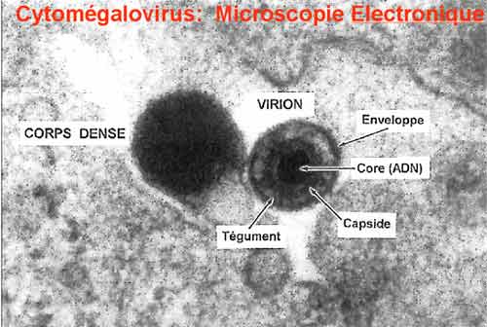
Figure 1 : Structure d’une particule virale de CMVH. Adaptée d’après Gandhy et al. Human cytomegalovirus: clinical aspects, immune regulation, and emerging treatments. The Lancet
Infectious Diseases. 2004 ; 4 : 725–738.
La structure du virus est commune aux autres membres de la famille des Herpesviridae. Le diamètre du virion varie entre 150 et 200 nm. Il est constitué d’un génome d’ADN bicaténaire linéaire protégé par une capside icosaédrique séparée de l'enveloppe par le tégument (Figure 1).

Slide 6
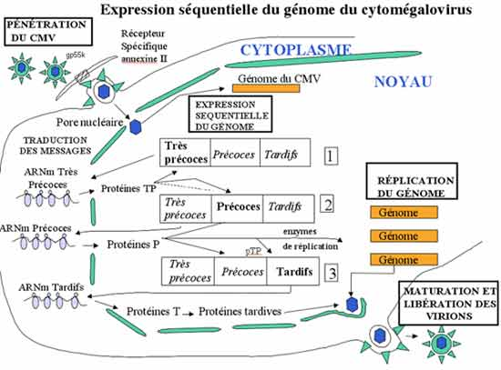

Slide 7
Pouvoir pathogène:
L'acquisition du virus est suivie d'une phase de dissémination sanguine transitoire ou virémie, qui permet au virus d’atteindre ses organes cibles, cellules endothéliales des vaisseaux, épithéliales, fibroblastiques, cellules du système immunitaire, moelle osseuse, cellules du système nerveux central.
Après la primo-infection, le virus persiste à l’état latent dans l’organisme.
Des infections secondaires, réinfections par une souche exogène,
ou réactivations du virus endogène, favorisées par une immunodépression, une stimulation immunitaire allogénique: possibles.
Au cours des réactivations, survenant chez des sujets séropositifs (ayant dans leur sérum des anticorps anti-CMV) le virus excrété au niveau du pharynx et des urines, constitue une source potentielle d'infection.
La latence s'établit dans les cellules de l’endothélium des vaisseaux, dans les cellules souches de la moelle osseuse et dans les monocytes du sang périphérique.

Slide 8
Epidémiologie :
Ce virus strictement humain: fragile, transmis par contact étroit avec les larmes, la salive, les urines, le lait maternel, le sperme ou les sécrétions génitales de personnes répliquant activement le virus.
L’infection est acquise dans la petite enfance, dans les collectivités d’enfants comme les crèches.
La prévalence des anticorps augmente jusqu’à l’entrée à l’école.
Les nourrissons infectés excrètent de grandes quantités de virus pendant des périodes prolongées et représentent une source importante de virus.
Ce sont souvent eux qui contaminent les femmes enceintes séronégatives, les exposant à une primo-infection et à une atteinte fœtale.
L’infection à CMV est endémique dans la population générale, sans recrudescence saisonnière, favorisée par des conditions socio-économiques précaires :
le % d'adultes ayant des anticorps anti-CMV est < à 50% en France, et aux classes moyennes aux Etats Unis, alors qu’il atteint 90 à 100% dans certains pays en voie de développement d’Afrique et d’Asie.

Slide 9
Epidémiologie (Suite):
La transmission sexuelle de l’infection est objectivée par un deuxième pic de séroconversion chez l’adolescent et l’adulte jeune.
La transmission par les tissus greffés est fréquente, puisque la moitié des donneurs sont séropositifs et hébergent le virus.
La présence du virus dans les leucocytes du sang périphérique était à l’origine de transmissions par les produits sanguins labiles, avant l’utilisation du sang déleucocyté.

Slide 10
L’infection à CMV chez le sujet immunocompétent:
L’infection à CMV est inapparente dans 90% des cas,
et bien tolérée lorsqu’elle est symptomatique.
Les manifestations cliniques, syndrome mononucléosique, + à une fièvre prolongée (3 semaines), des céphalées, des myalgies, apparaissant après une incubation longue (30 jours): au cours des primo-infections.
Les formes graves (pneumopathie, colite) nécessitant un traitement: exceptionnelles en dehors d’un déficit immunitaire sous-jacent (corticothérapie, maladie inflammatoire, cancer).
Une fois infecté, le sujet reste porteur du virus à l’état latent.

Slide 11
Manifestations cliniques chez les personnes immunodéprimées :
La gravité de l’infection et ses manifestations cliniques dépendent du type d’immunodépression et de l’importance du déficit immunitaire.
Souvent le virus profite de l’immunodépression pour se réactiver.
Lorsque la dissémination virale est associée à une fièvre persistante, manifestation la plus fréquente, ou à l’atteinte clinique d’un organe-cible (pneumopathie, rétinite, encéphalite, colite…), on parle de maladie à CMV.
Un traitement curatif est entrepris.
La pneumopathie à CMV est une manifestation fréquente et redoutable de la maladie à CMV après allogreffe de moelle, qui survient à un stade d’immunosuppression majeure, dans les trois mois suivant la greffe, qui conduit au décès dans 70% des cas en l’absence de traitement.
Après transplantation d’organe, la maladie à CMV peut compromettre la survie du greffon.

Slide 12
La Clinique chez les immunodéprimés (Suite):
Chez les personnes VIH +, dont près de 90% sont infectées par le CMV, la maladie à CMV est potentiellement grave, touchant les personnes fortement immunodéprimées (3,5% des personnes ayant moins de 100 lymphocytes CD4+/mm³).
Le pronostic des manifestations redoutables = la rétinite ou l’encéphalite, a été amélioré par les traitements antiviraux spécifiques.
Avec l’avènement des trithérapies anti-VIH qui diffèrent l’immunodéficience, la survenue de l’infection à CMV a régressé de 80%.

Slide 13
L’infection materno-foetale et périnatale:
L’infection à CMV est la première cause d’infection congénitale d’origine virale dans le monde.
En France, elle touche 0,1% des nouveau-nés, et responsable de 400 à 800 décès ou séquelles graves chaque année.
Les femmes les plus exposées à la transmission in utero sont les femmes séronégatives, soit en France 55% des femmes enceintes, surtout celles en contact avec des enfants en crèche.
Le virus est transmis au fœtus à l’occasion de la virémie maternelle.
Le virus se multiplie chez le fœtus, excrété dans le liquide amniotique dans les urines fœtales.

Slide 14
L’Infection materno-fœtale et périnatale (Suite):
Le taux de transmission au fœtus varie
de 30 à 60% en cas de primo-infection de la mère,
et est très faible (0,1 à 3%) en cas d’infection secondaire.
La gravité de l’infection congénitale est variable.
Lors d’une primo-infection, 90% des enfants atteints naissent asymptomatiques, mais dans 10% des cas, des manifestations cliniques sont observées, allant d’un tableau d’infection généralisée (maladie des inclusions cytomégaliques) avec décès précoce (30%), ou séquelles (60%), allant du retard psychomoteur de gravité variable, à la surdité isolée.
Parmi ces enfants symptomatiques, 10% grandiront sans séquelles.
La survenue possible de séquelles tardives, (retard psychomoteur ou surdité) chez 5 à 15% des enfants asymptomatiques à la naissance implique une surveillance prolongée de l’enfant infecté au cours des premières années de vie.

Slide 15
L’Infection materno-fœtale et périnatale (Suite):
La transmission peut être objectivée par la détection du virus dans le liquide amniotique, examen fiable à partir de la 21ème semaine de gestation, date à laquelle la diurèse foetale est établie, et au moins six semaines après la primo-infection.
On conseille aux femmes enceintes et à leurs conjoints, pendant toute la durée de grossesse, en contact avec des enfants moins de trois ans ou travaillant en collectivités de jeunes enfants:
le respect de mesures de prévention simples, lavage des mains, éviter tout contact avec la salive, les urines des jeunes enfants, notamment vivant en collectivité.

Slide 16
L’Infection materno-fœtale et périnatale (Suite):
L’infection périnatale, acquise à la naissance, par l’allaitement maternel, ou lors du passage dans la filière génitale présente des conséquences identique à celles de l’infection chez l’enfant ou l’adulte, à l’exception des enfants prématurés, où peut survenir une pneumopathie interstitielle gravissime.

Slide 17
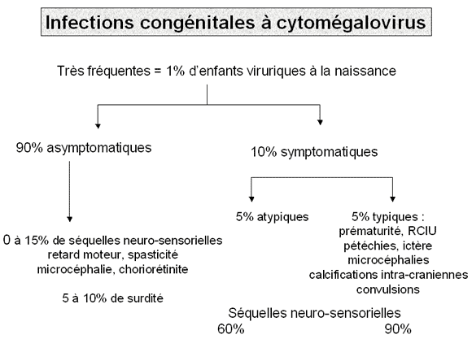

Slide 18
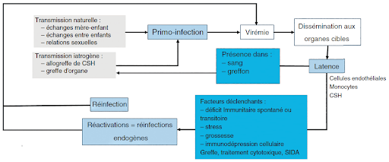
Les Infections à CMV:

Slide 19
Le Diagnostic au laboratoire:
Le virus entier, son génome ou ses antigènes sont recherchés principalement dans le sang, dans divers échantillons tels que les urines, la salive, les liquides de lavage
broncho-alvéolaire (LBA), le liquide céphalo-rachidien (LCR), les biopsies, le liquide
amniotique, les tissus foetaux.
Le sang est prélevé sur un anticoagulant (héparine pour la culture, EDTA pour la recherche d’acides nucléiques) et acheminé rapidement au laboratoire à température ambiante.
l’isolement viral en culture cellulaire: les échantillons cliniques autres que le sang sont recueillis dans un milieu de transport, puis immédiatement acheminés au laboratoire pour y être rapidement mis en culture.

Slide 20
Diagnostic de l’infection à CMV:
Des méthodes de diagnostic direct: qui recherchent le virus par:
culture, ou ses constituants antigéniques (antigène pp65) ou génomiques par amplification génique (polymerase chain reaction ou PCR) qualitatives ou quantitatives.
Rechercher les Acs sérologiques de la primo-infection par:
détection des anticorps anti-CMV par technique immunoenzymatique (ELISA) dans les fractions d’immunoglobulines IgG et IgM.
La mesure de l’avidité des IgG anti-CMV, faible lors d’une infection récente.
Cette technique permet de distinguer les IgG de faible avidité, synthétisées lors d’une primo-infection, des IgG de forte avidité, synthétisées lors des infections secondaires ou anciennes.
Dans le cadre de la transplantation, le sérodiagnostic permet de déterminer avant la greffe le statut immunitaire du donneur et du receveur vis-à-vis du CMVH avec la recherche des IgG.

Slide 21
Diagnostic direct:
La Culture Cellulaire:
La culture virale consiste à inoculer les prélèvements sur une nappe subconfluente de cellules fibroblastiques embryonnaires humaines de poumon (cellules MRC-5). L’effet cytopathique (ECP) apparaît en 8 à 20 jours.
constitué de foyers dont l’extension suit le grand axe des fibroblastes qui augmentant de volume et devenant réfringents.
L’aspect caractéristique est décrit classiquement à foyers en « banc de poissons ».
2 méthodes pour révéler la présence multiplié dans les cellules fibroblastiques :
- la technique classique qui consiste à attendre la survenue d’un effet cytopathique.
- la technique rapide qui met en évidence la présence de protéines virales précoces par immunofluorescence ou par réaction immunoenzymatique en utilisant un anticorps monoclonal dirigé contre une protéine précoce du CMV.

Slide 22
Diagnostic direct (Suite):
L’antigénémie pp65:
Cette technique permet de détecter et de quantifier le nombre de cellules sanguines circulantes infectées par le CMV en phase réplicative.
La présence du CMV dans les leucocytes est révélée par immunofluorescence à l’aide d’anticorps monoclonaux dirigés contre la protéine du tégument pp65.
La détection de l’antigénémie pp65 est beaucoup plus sensible que la culture virale pour détecter une virémie à CMV.

Slide 23
Les techniques de biologie moléculaire:
Les techniques de biologie moléculaire:
très utilisées pour le diagnostic des infections à cytomégalovirus.
Ayant l’avantage, d’être réalisés de manière différée sur des prélèvements stockés congelés : rapides, sensibles et automatisables.
Ces techniques peuvent être réalisées sur de nombreux prélèvements:
plasma, leucocytes, urines, LCR, biopsies, liquide amniotique.
Quantification de la charge virale permet d’évaluer la cinétique de l’expression virale chez un sujet et d’adapter au mieux la stratégie thérapeutique, chez le sujet transplanté.

Slide 24
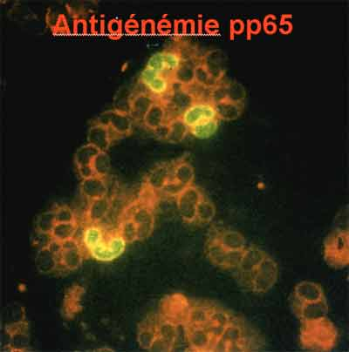

Slide 25
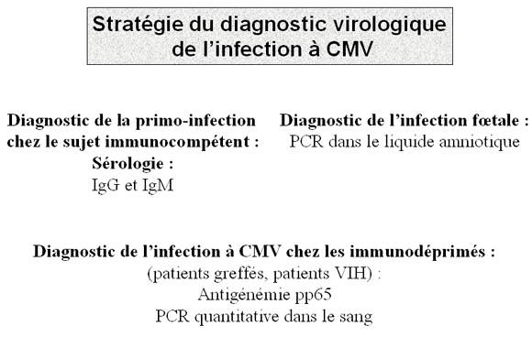

Slide 26
Diagnostic du CMV (Suite):
Le Sérodiagnostic:
Le diagnostic de primo-infection est porté sur l’apparition des anticorps sériques spécifiques du CMV (séroconversion) entre deux sérums consécutifs prélevés à 7 à 15 jours d’intervalle.
La présence des anticorps de classe IgM, synonyme de primo-infection, observée dans près de la moitié des infections secondaires.
Une infection récente se traduit par une faible avidité des IgG.
Le statut immunitaire (séropositivité anti-CMV) est défini par la présence d’IgG spécifiques dans le sérum.
Il est systématiquement recherché chez les donneurs de sang ou de tissus, et préconisé chez les femmes enceintes.

Slide 27
le Diagnostic du CMV (Suite):
Chez les patients immunodéprimés, le diagnostic de maladie à CMV repose sur:
- la mise en évidence directe du virus ou de ses structures dans l’organe atteint,
- à la recherche directe du virus dans le sang témoignant d’une dissémination sanguine.
Après avoir apporté la preuve de la primo-infection chez la mère, le diagnostic d’infection in utero peut être apporté pendant la grossesse par la recherche du virus dans le liquide amniotique, au moins 7 semaines après la primo-infection.
Chez le nouveau-né, la mise en évidence d’une excrétion virale dans les urines (virurie) avant le 15ème jour de vie signe l’infection congénitale.
Le virus peut aussi être recherché dans le sang (virémie).

Slide 28
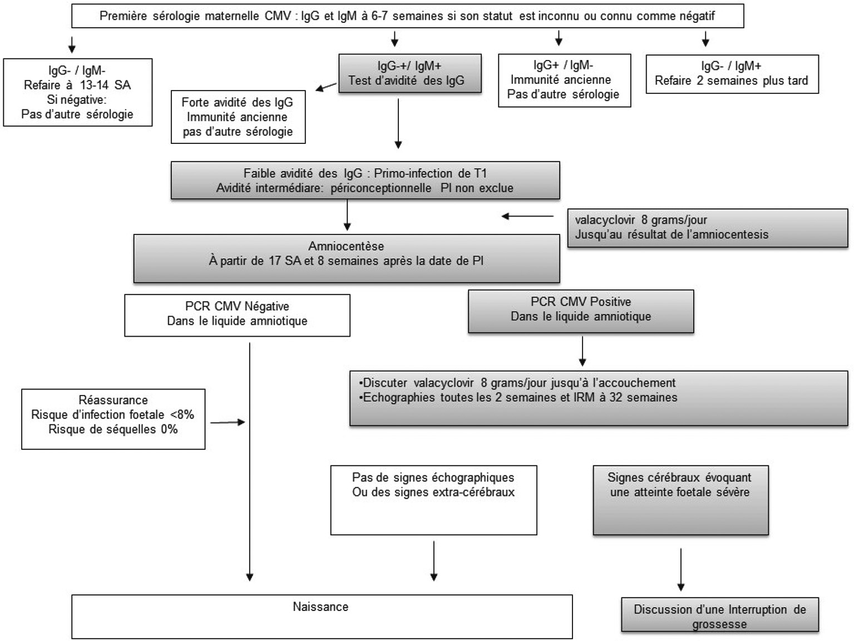

Slide 29
Le traitement de l’infection à CMV:
Traitement curatif :
Inhibiteurs de l’ADN polymérase virale:
Trois molécules sont disponibles pour le traitement des infections à CMVH :
un analogue nucléosidique, le ganciclovir [GCV] (Cymevan®) et
sa prodrogue le valganciclovir [VGCV] (Rovalcyte®),
un analogue nucléosidique monophosphaté le cidofovir [CDV] (Vistide®), et
un analogue de pyrophosphate inorganique, le foscarnet [FOS] (Foscavir®).
Le GCV nécessite une étape de primophosphorylation par la kinase virale UL97 pour être actif.
Ces molécules présentent une toxicité hématologique pour le GCV et
rénale pour le CDV et le FOS,
compliquant leur utilisation au long cours.
L’aciclovir [ACV] (Zovirax®) et sa prodrogue le valaciclovir:
utilisés uniquement en prophylaxie.
Toutes ces molécules inhibent l’activité de l’ADN polymérase virale UL54 et sont sans action sur le virus latent.

Slide 30
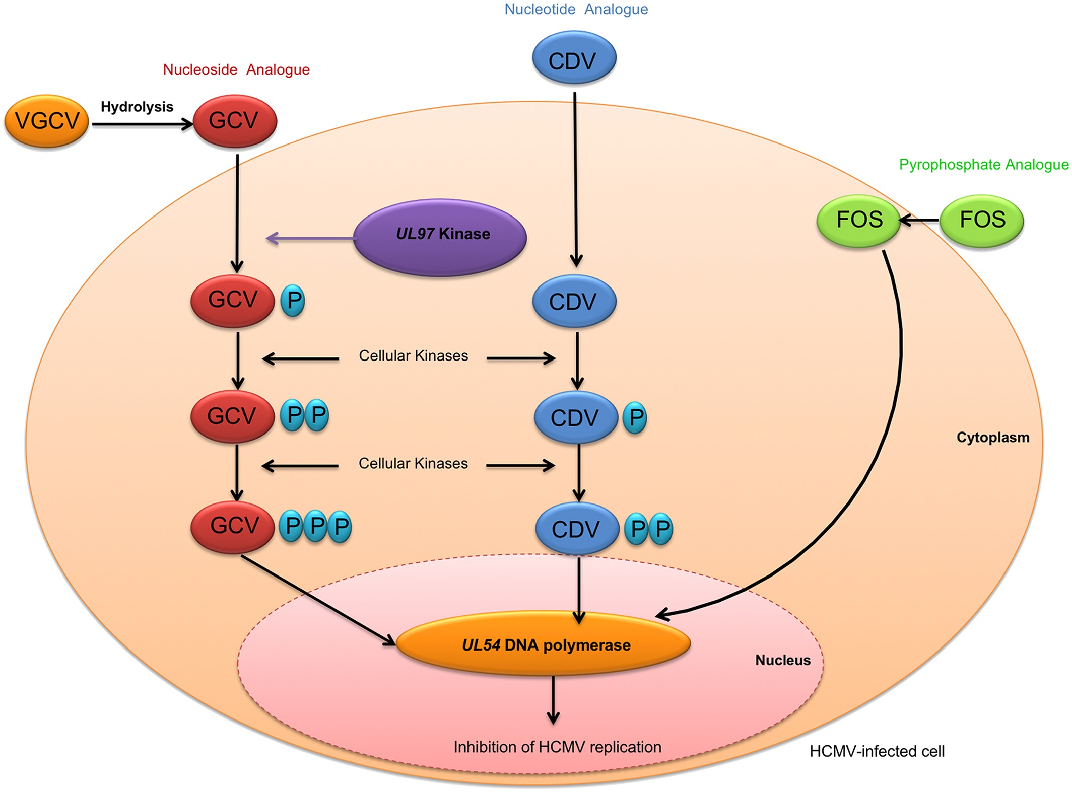
Les antiviraux anti CMVH:

Slide 31
Les antiviraux:
Le létermovir a pour indication, dans le RCP, la prophylaxie de la réactivation du cytomégalovirus (CMV) chez les patients receveurs d’une allogreffe de cellules souches hématopoïétiques.
Maribavir: aussi chez les patients receveurs d’une greffe d‘organe solide (RCP).

Slide 32
Le Traitement de l’infection à CMV (Suite):
Immunoglobulines intraveineuses:
Les immunoglobulines sont parfois proposées seules ou en association avec la
chimiothérapie antivirale sous forme d’immunoglobulines polyvalentes ou
d’immunoglobulines spécifiques anti-CMVH.

Slide 33
Contexte de survenue | Principales manifestations cliniques
Primo-infection de l’adulte immunocompétent et du grand enfant Réactivations-réinfections | Asymptomatique (90%) Syndrome mononucléosique Asymptomatiques
Infection congénitale | Asymptomatique Retard psychomoteur, surdité Embryofoetopathie disséminée (MIC), décès
Infection périnatale | Asymptomatique Pneumopathie interstitielle bénigne
Infection du nouveau-né prématuré | Infection grave, avec pneumopathie
Primo-infection des personnes immunodéprimées Transplantation Greffe de moelle Receveur d’organe Sida (<100 lymphocytes CD4+/mm3 de sang | Dissémination sanguine avec fièvre persistante Pneumopathie interstitielle, rejet Atteinte digestive, pneumopathie, Rejet Rétinite, colite, atteinte neurologique
Manifestations cliniques de l’infection à CMV:

